Slide 1

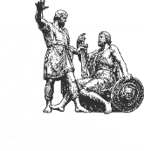







«Разбираем Толстого или как не потерять себя в его романах»
Проскурякова Дарья Сергеевна,
учитель русского языка и литературы
МКОУ «Новоюгинская СОШ» Каргасокского района

Slide 2

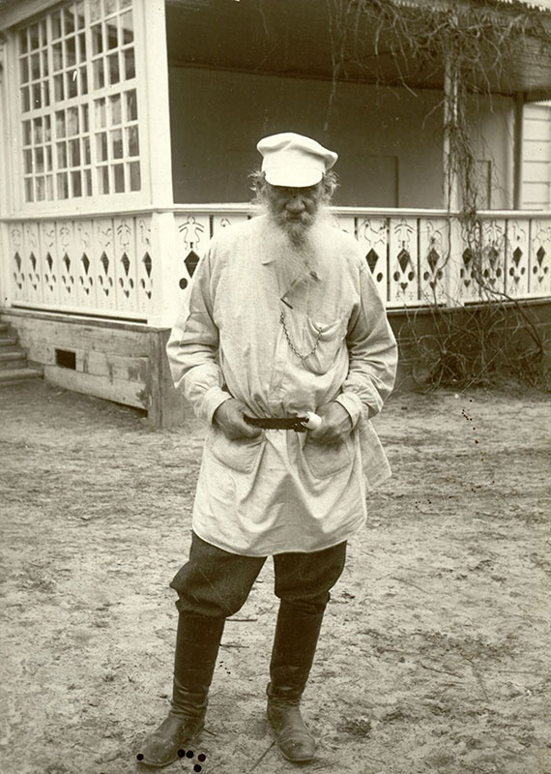
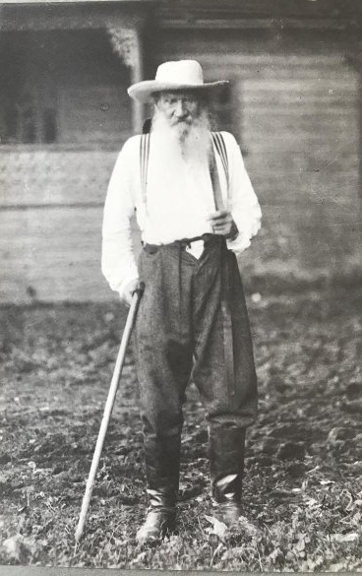
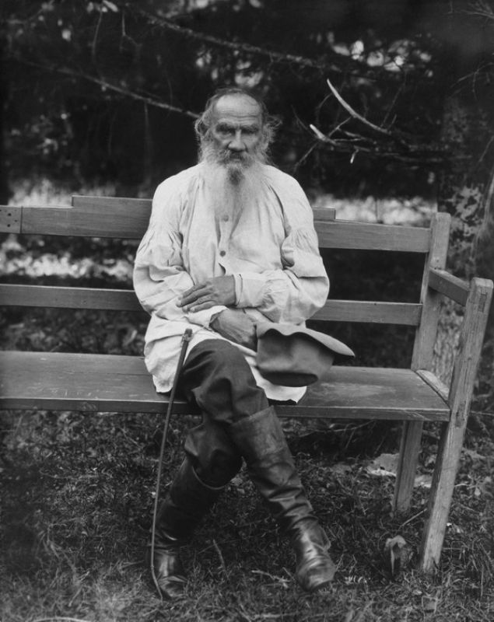
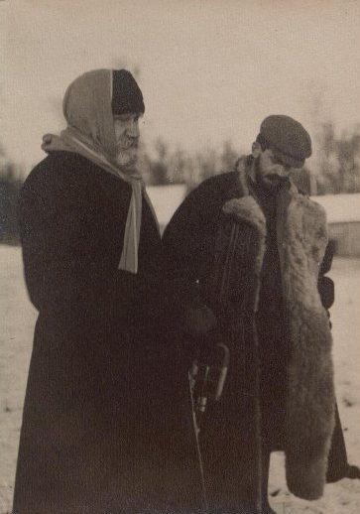
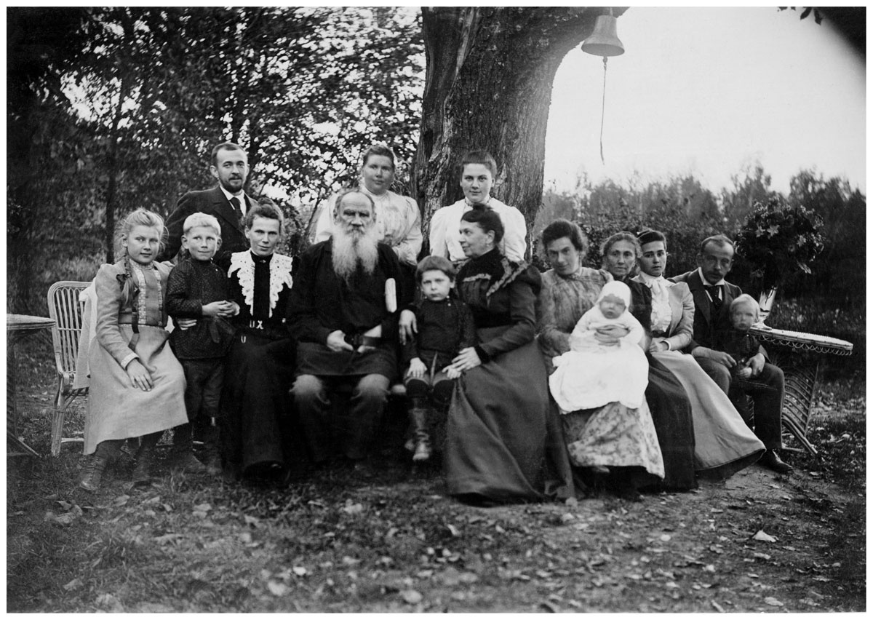
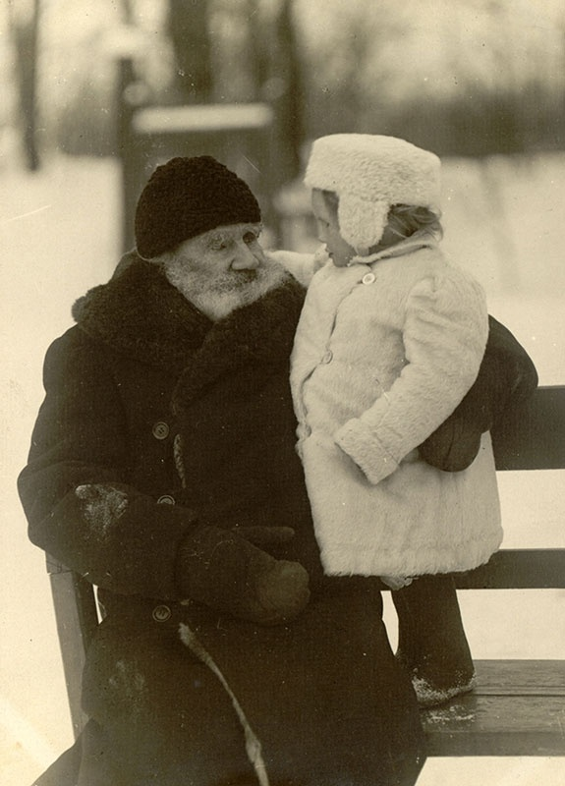
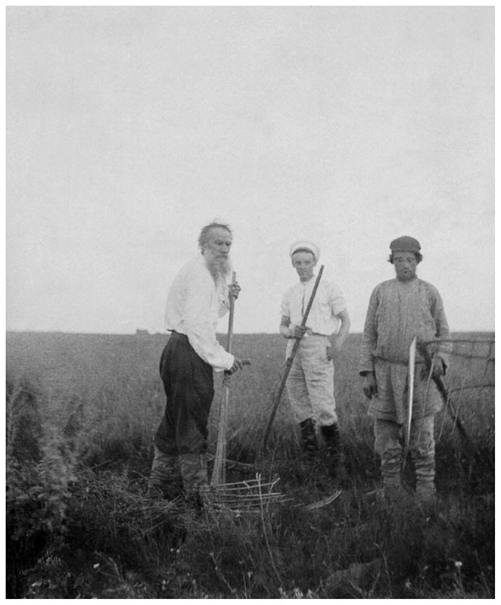
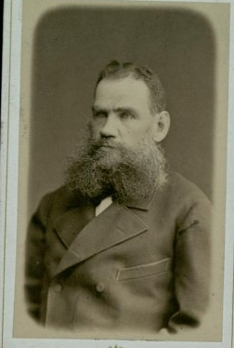
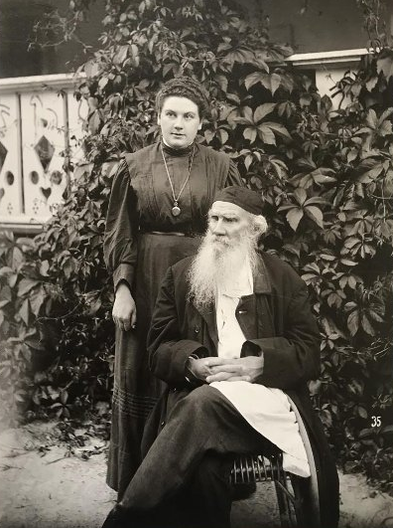
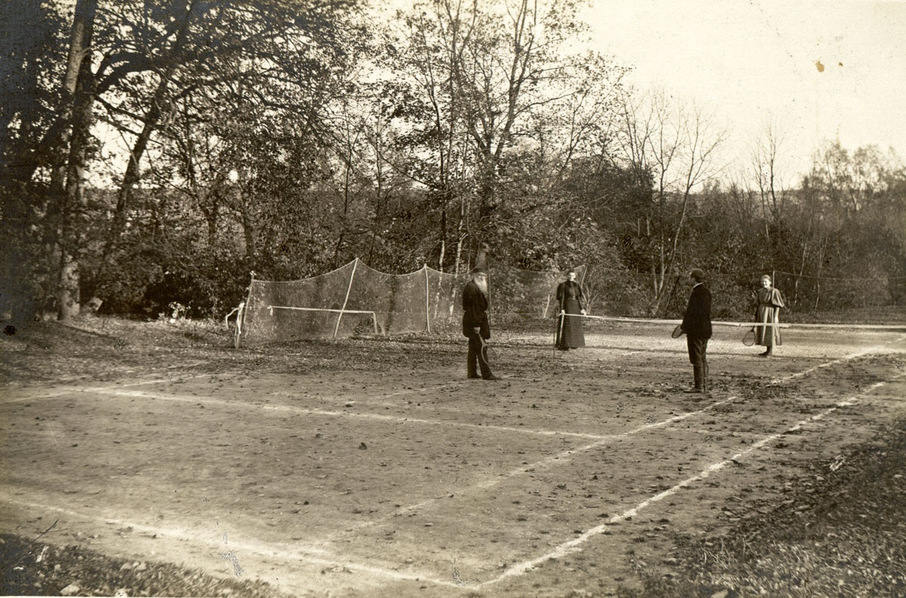
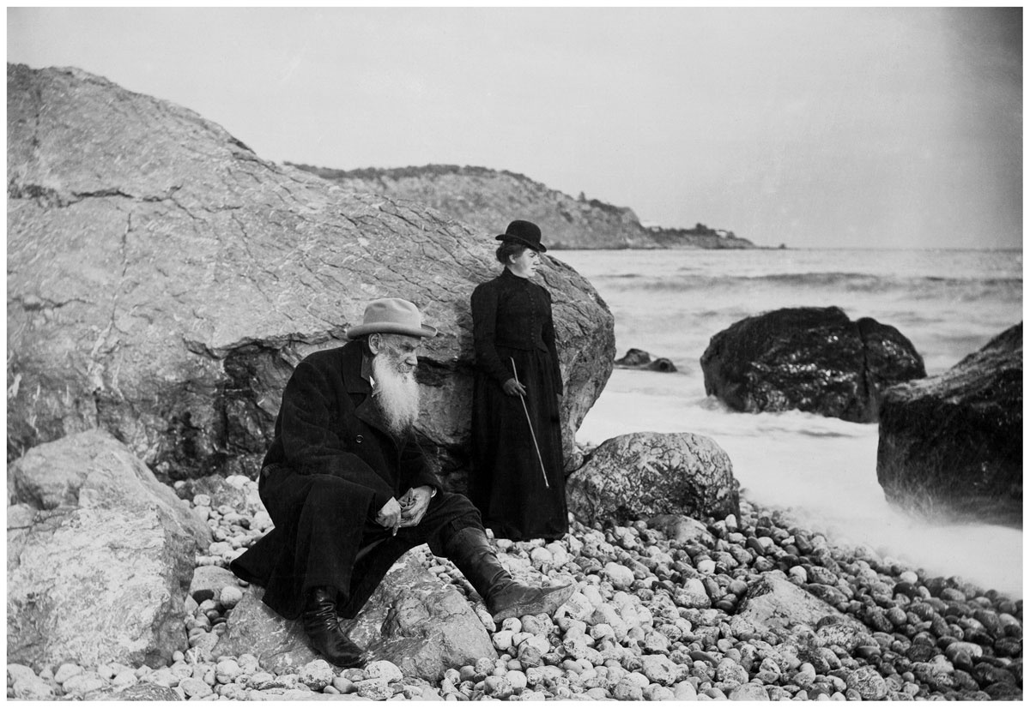
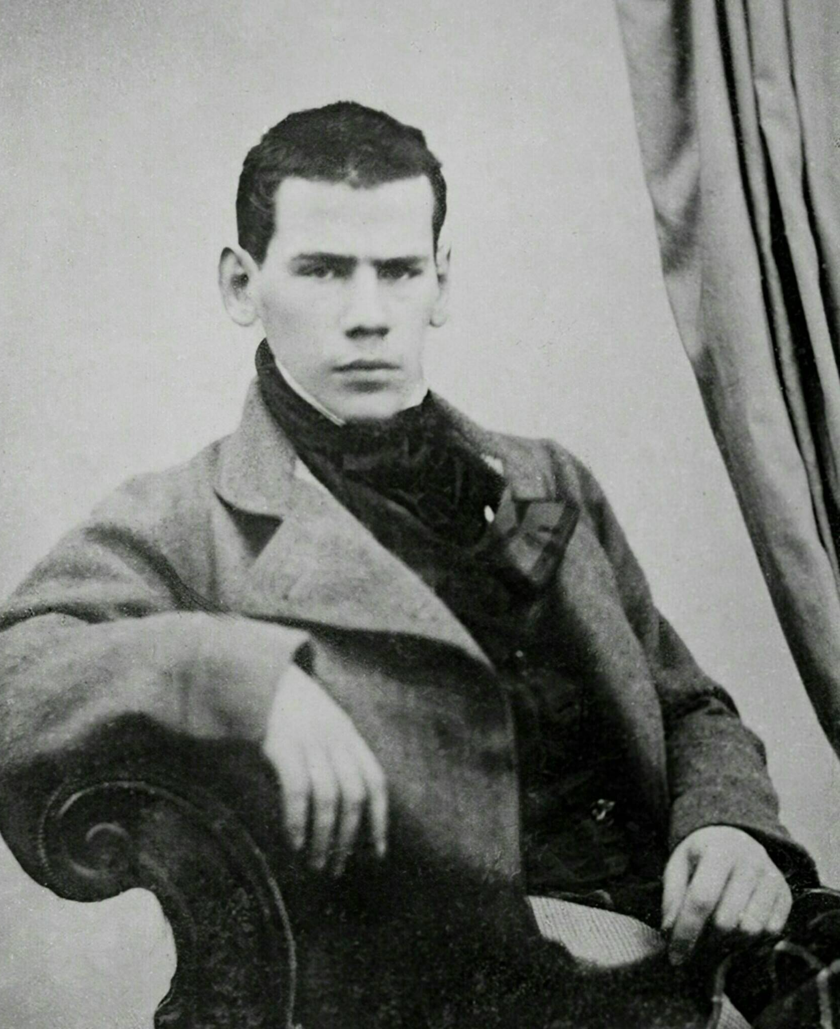
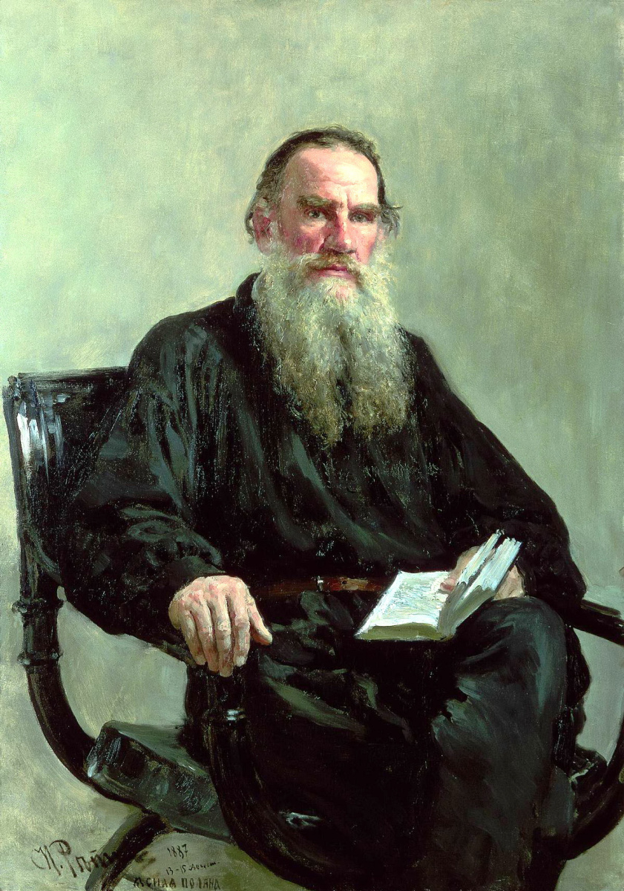
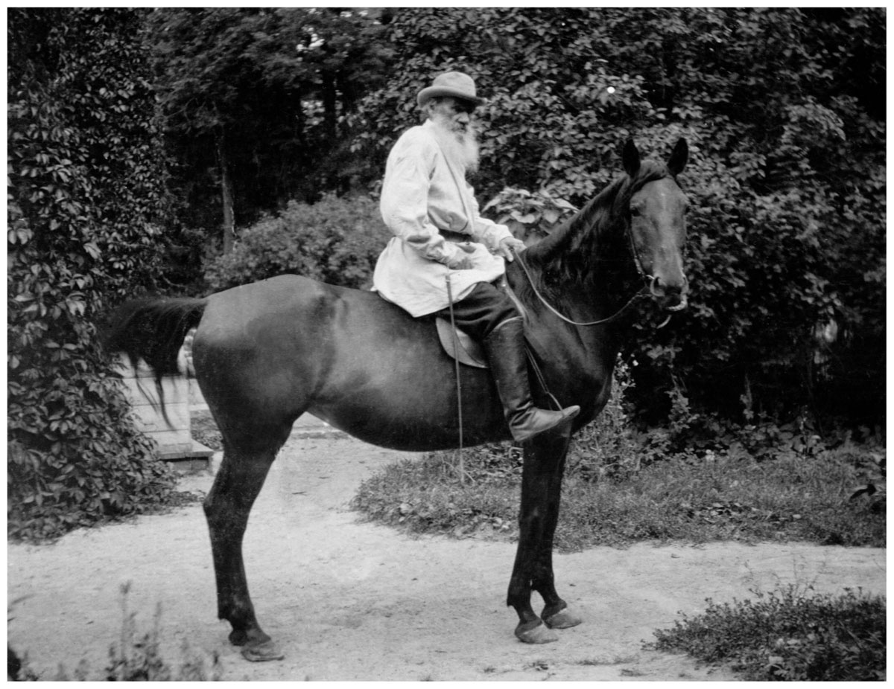
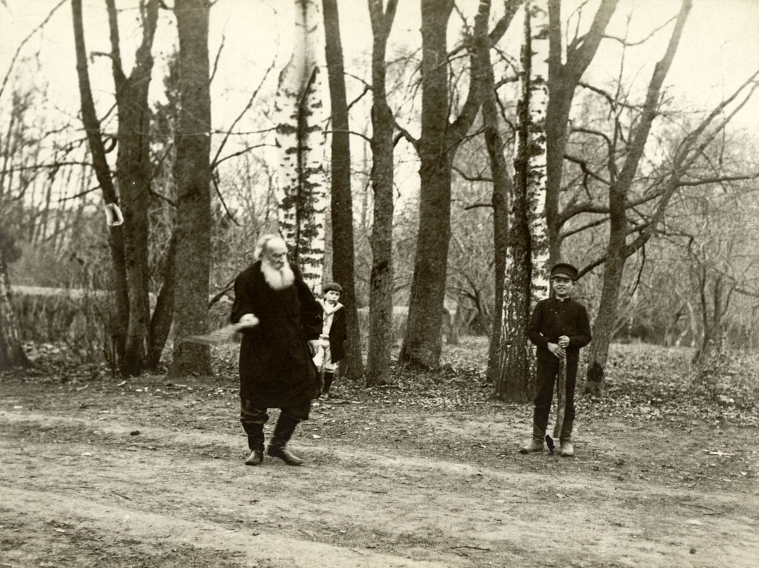
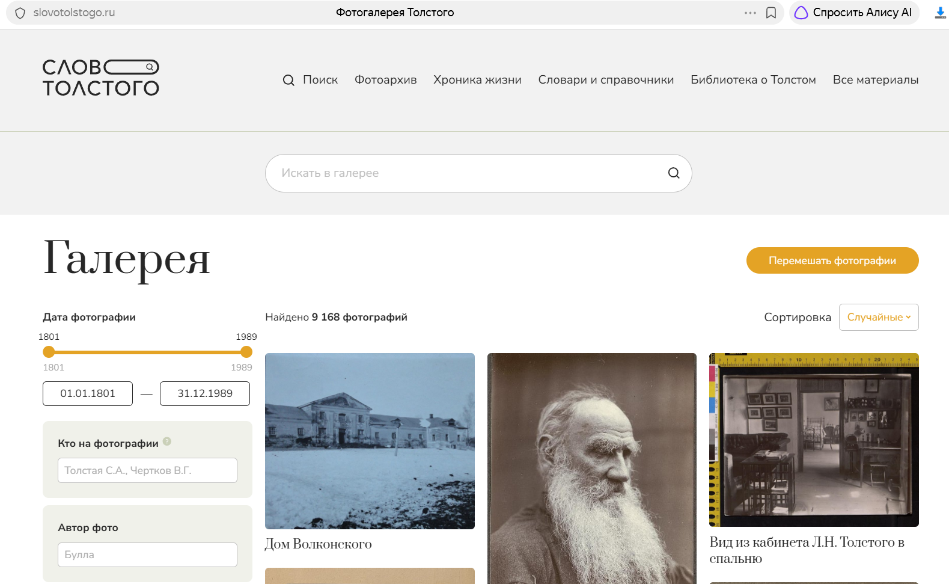
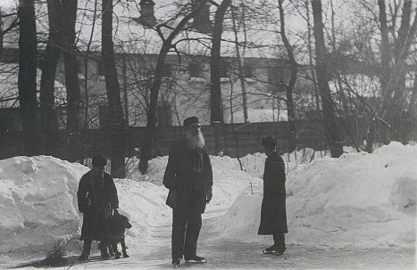
фотоальбом толстого

Slide 3
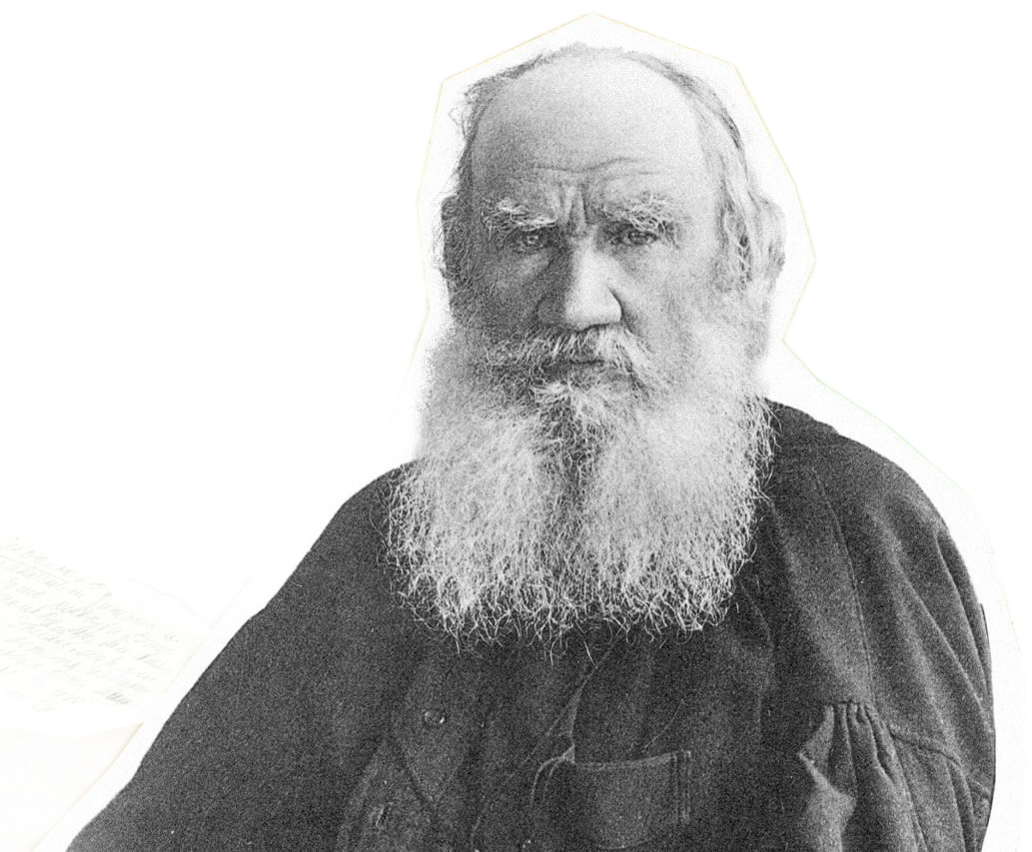
почему нужно разбираться?
Диалектика души
«толстовство»
Христианская этика
психологизм
полифония
роман-эпопея

Slide 4

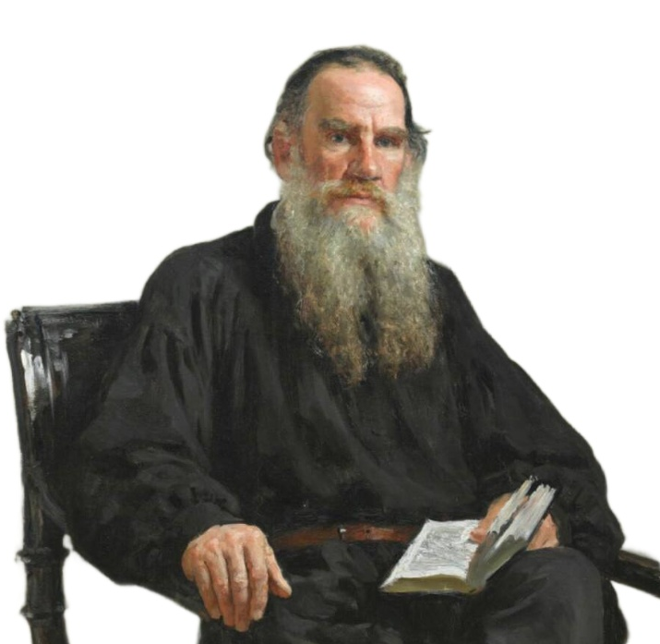
что нужно, чтобы разобраться?
Надо быть сильным,
или спать.
«
Лев Николаевич Толстой из дневника 14 апреля 1884 года.

Slide 5



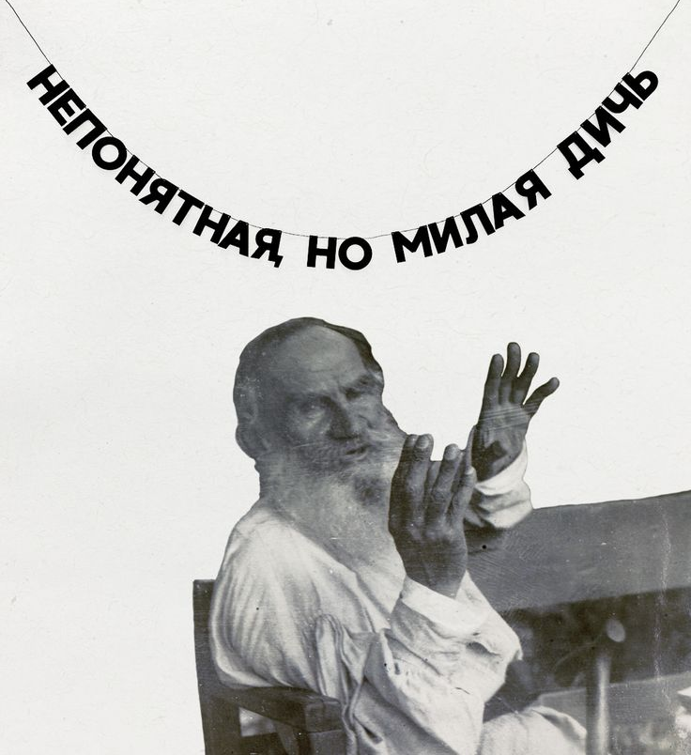
Избранные дневники 1847-1894
«
«
«
«
Дневник Л.Н. Толстого.
Запись от 4 июня 1856 года.
Дневник Л.Н. Толстого.
Запись от 20 апреля 1858 года.
Дневник Л.Н. Толстого.
Запись от 5 марта 1891 года.
Дневник Л.Н. Толстого.
Запись от 5 февраля 1856 года.

Slide 6
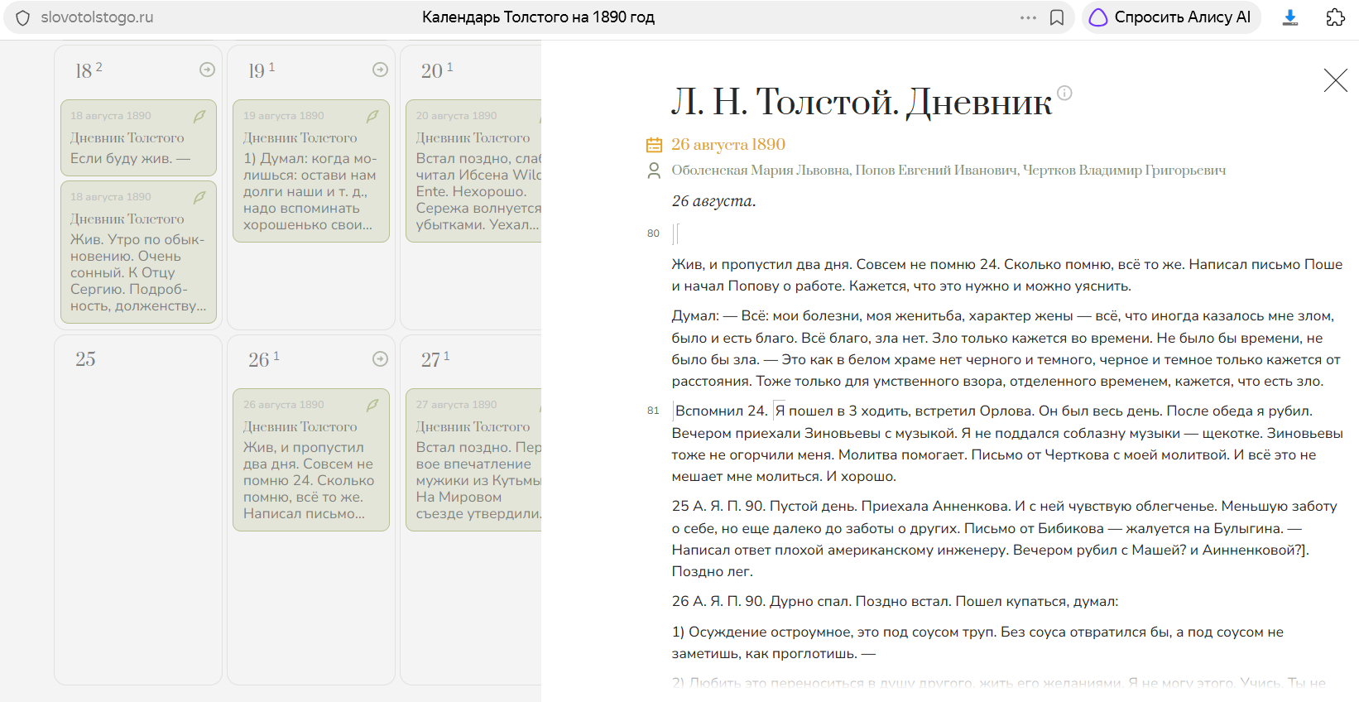
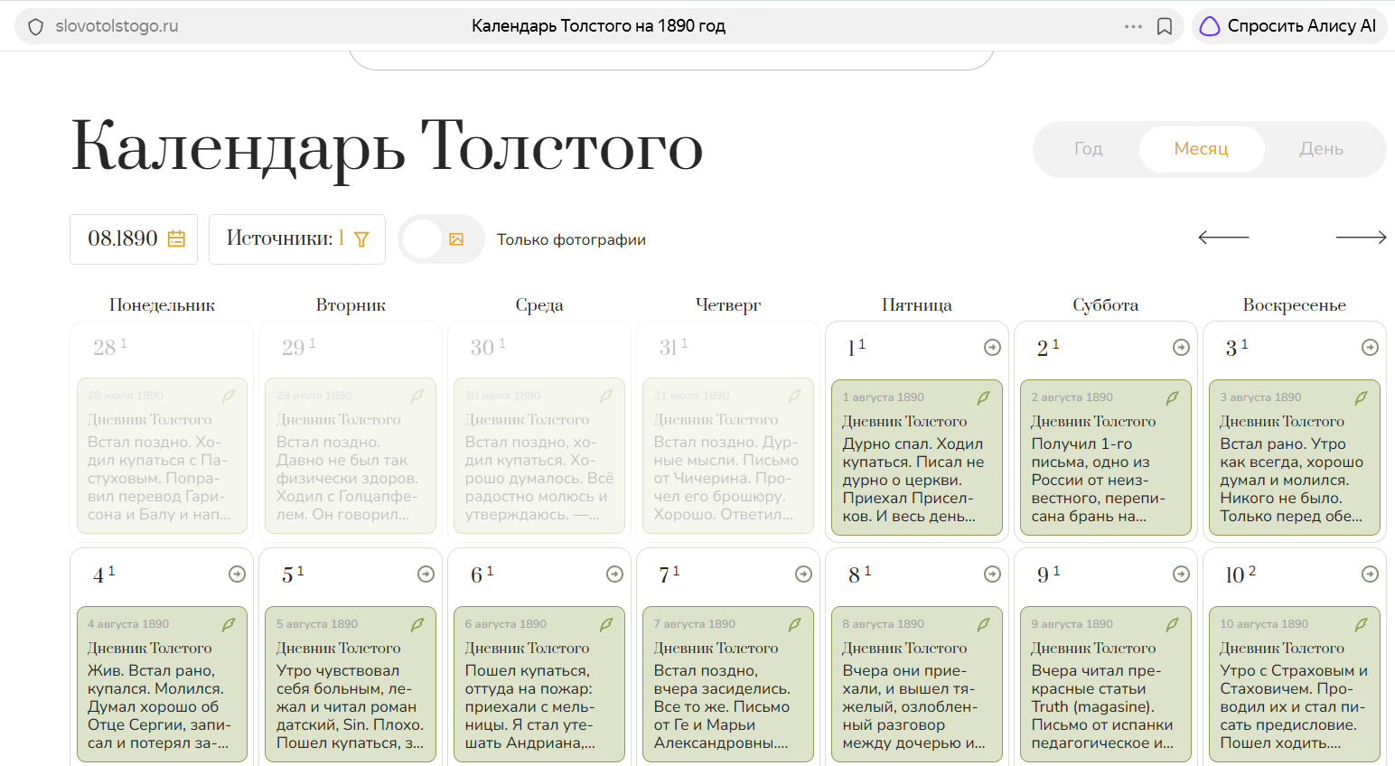
о дневниках и письмах

Slide 7
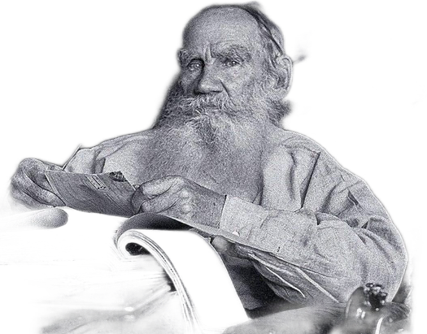
Как понять непонятное
Для того чтобы понять всякую книгу, необходимо выделить из нее всё вполне понятное от непонятного и запутанного и из этого выделенного понятного со­ста­вить себе понятие о смысле и духе всей книги, и тогда на основании впол­не понятного выяснить для себя места не вполне понятные и запутанные. Так мы читаем всякого рода книги».
Из статьи Льва Толстого «Как читать Евангелие и в чем его сущность?», 1896 год

Slide 8

сначала НЕ Разбираем, а собираем
«Семейное счастие»
«Анна Каренина»
«Воскресение»
1. Все ли перечисленные произведения – романы?
2. Что есть в школьной программе?
«Детство. Отрочество. Юность»
«Война
и мир»
«Декабристы»
3. Берёте романы Толстого на внеклассное чтение?
4.Как обстоят дела с романом «Война и мир»?
5. Если не «Война и мир»,
то какой роман Толстого?

Slide 9

Как я понимаю непонятное

Slide 10
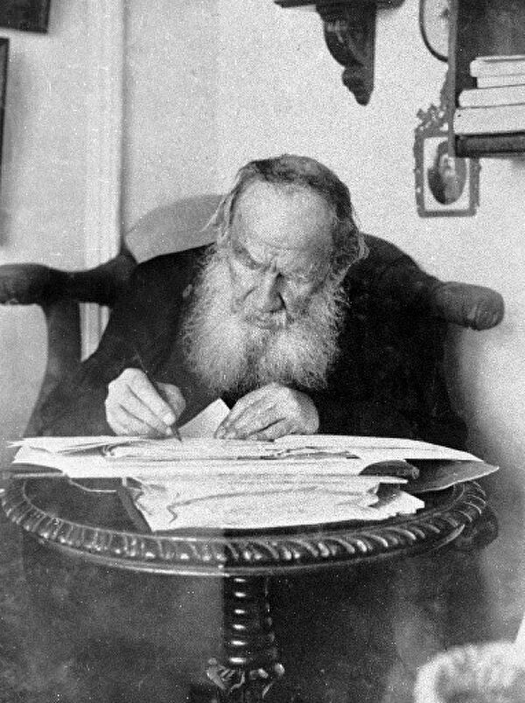
письма и дневниковые записи
«Я зачитался историей Наполеона и Александра. Сейчас меня облаком радости и сознания возможности сделать великую вещь охватила мысль написать психологическую историю романа Александра и Наполеона. Вся подлость, вся фраза, всё безумие, всё противоречие людей, их окружающих, и их самих».
19 марта 1865
«
Дневник 1864—1865 гг.
https://feb-web.ru/feb/litnas/texts/l37/t37-089-.htm

Slide 11
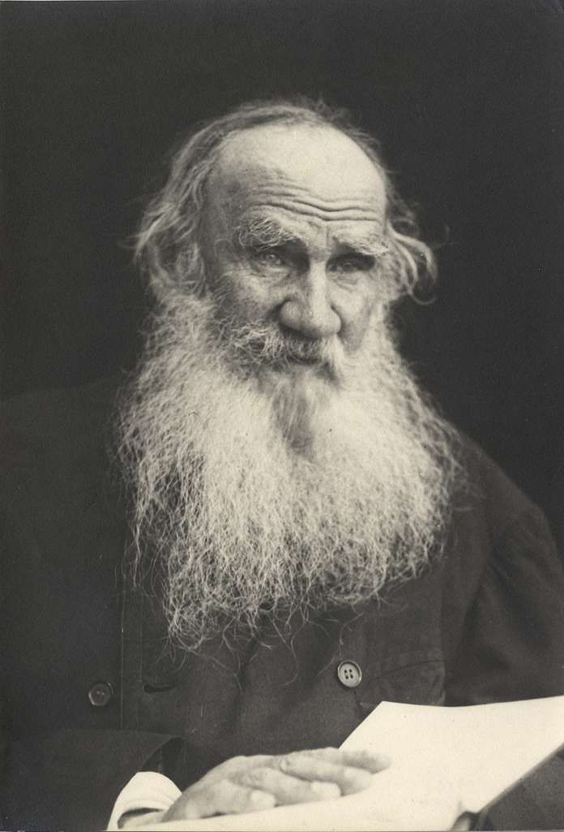
письма и дневниковые записи
«Как я счастлив, что писать дребедени многословной вроде «Войны» я больше никогда не стану».
Толстой в письме Афанасию Фету
в январе 1871 года

Slide 12
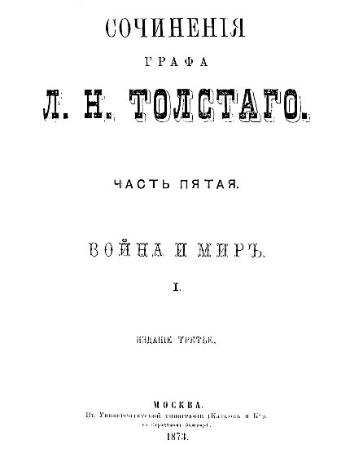
оформление книги
1. Почему на обложке книги указана информация о титуле Толстого?
2. Откуда взялась 5 часть, если было написано 4 тома?
3. Обратим внимание на орфографию и дату издания романа.

Slide 13
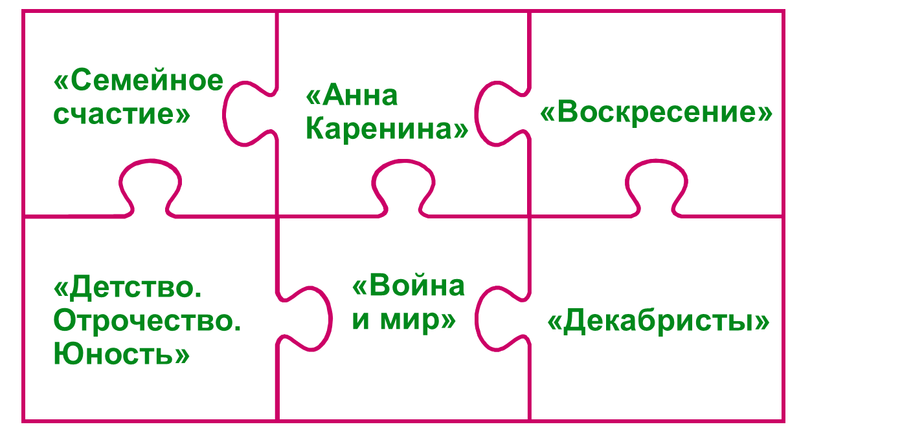

исторический контекст
3. Обратим внимание на орфографию и дату издания романа.
4. Почему в переиздании романа «Война и мир» в послереволюционное время удалось сократить текст романа на 30 страниц?
5. В чём разница между «Война и мир» Толстого и Маяковского?
6. Что общего у романа «Война и мир» с другими романами Толстого?

Slide 14

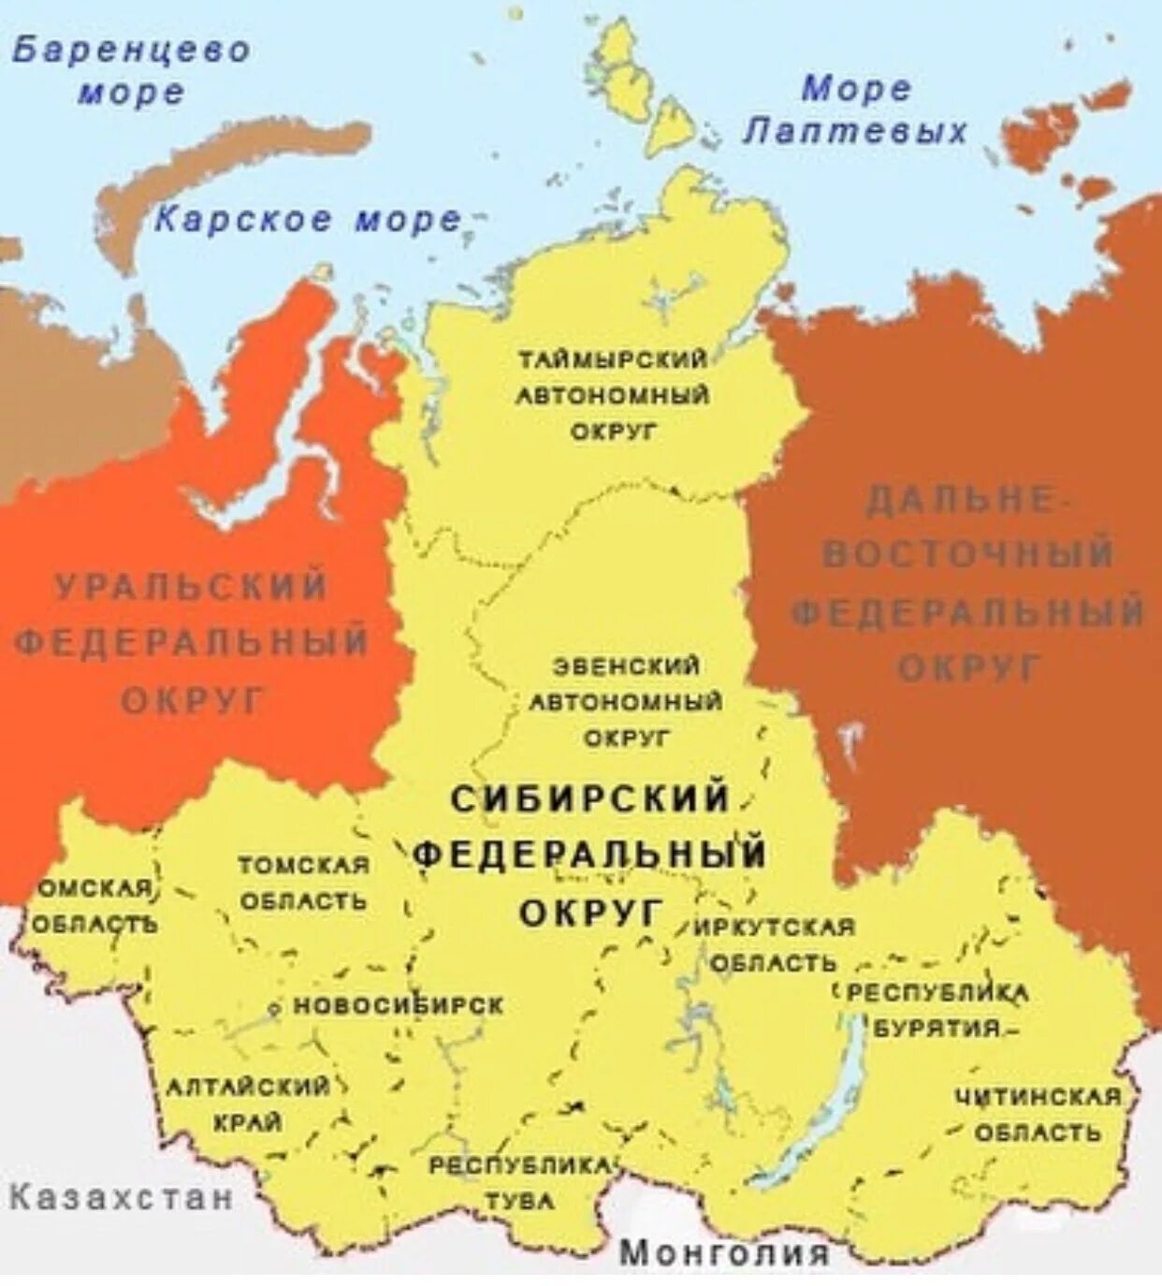
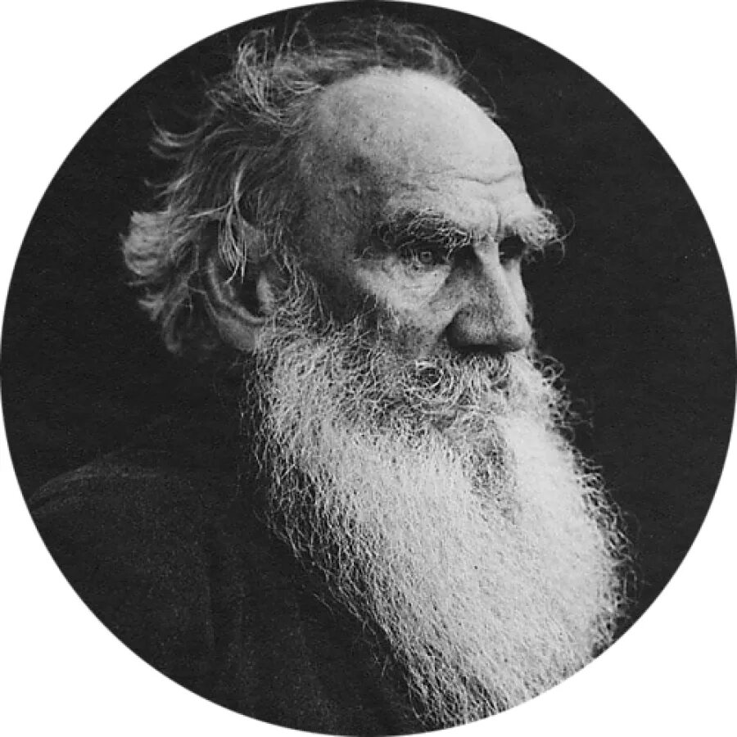
региональный компонент
ТЕМА ССЫЛКИ
Изначально Толстой задумывал произведение как повесть о декабристе, который возвращается вместе с семьёй из сибирской ссылки в Москву.

Slide 15
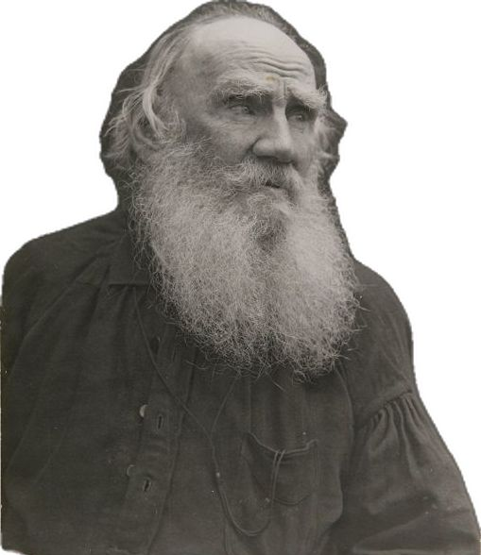

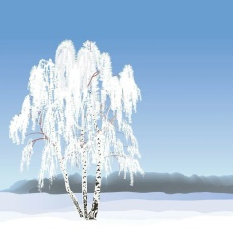

воспоминания современников
«А ещё Толстой не любил фотографироваться — и потом сам уничтожал негатив».
Степан Берс, брат жены
«Лев Николаевич писал преимущественно зимою, в течение целого дня, а иногда и до поздней ночи. Он, по-видимому, не ждал вдохновения и не признавал его. Он садился ежедневно утром за стол и работал».
Степан Берс, брат жены
«Толстой хотел написать
один роман, а написал другой».
Виктор Шкловский

Slide 16
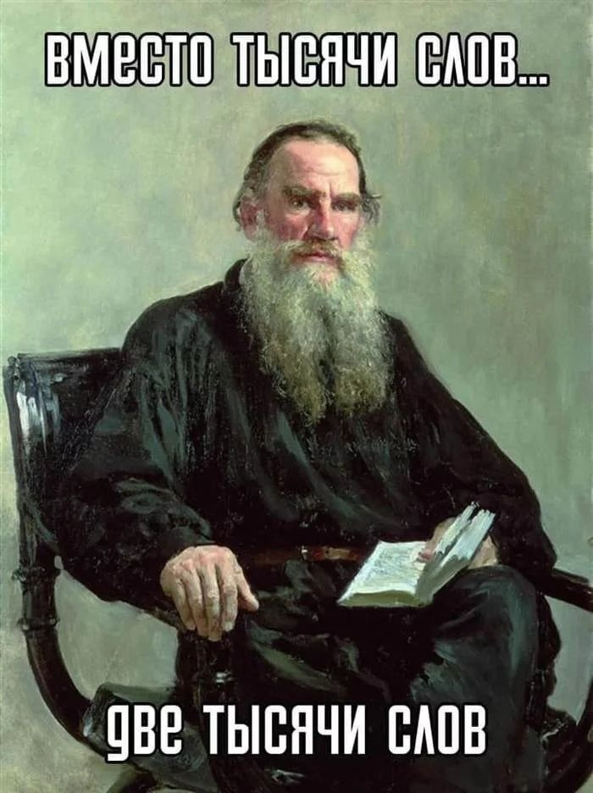
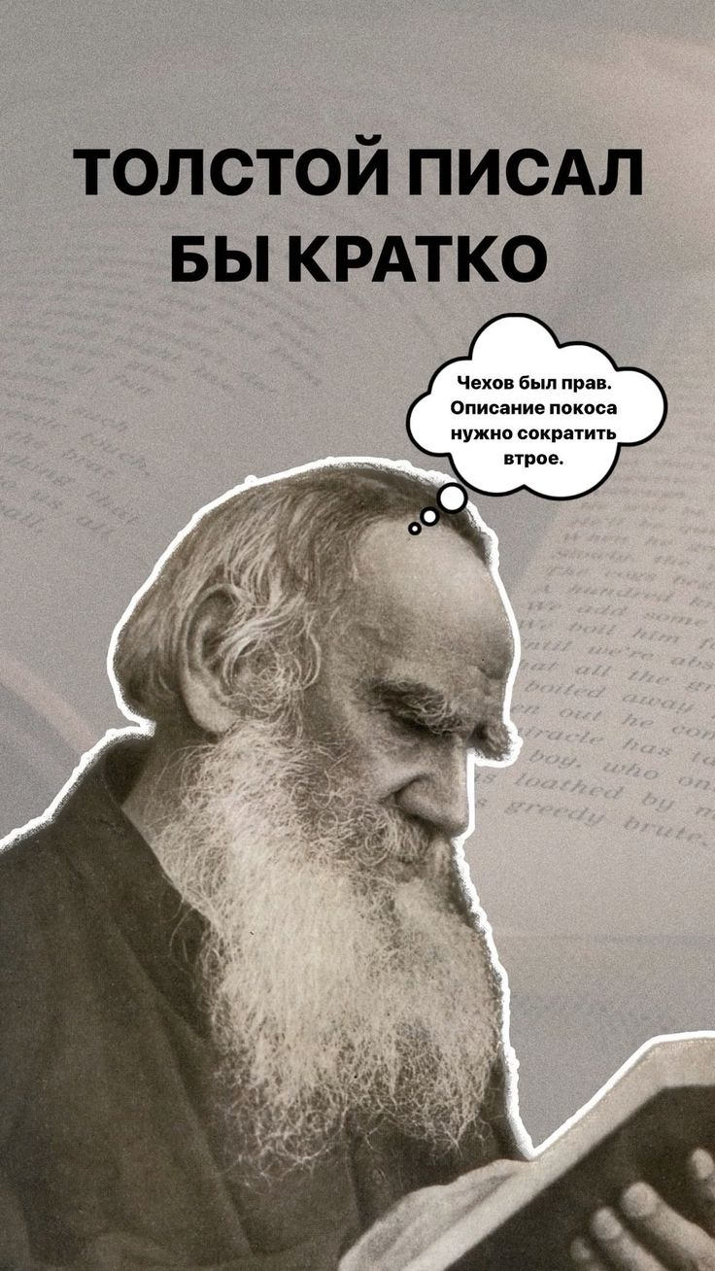
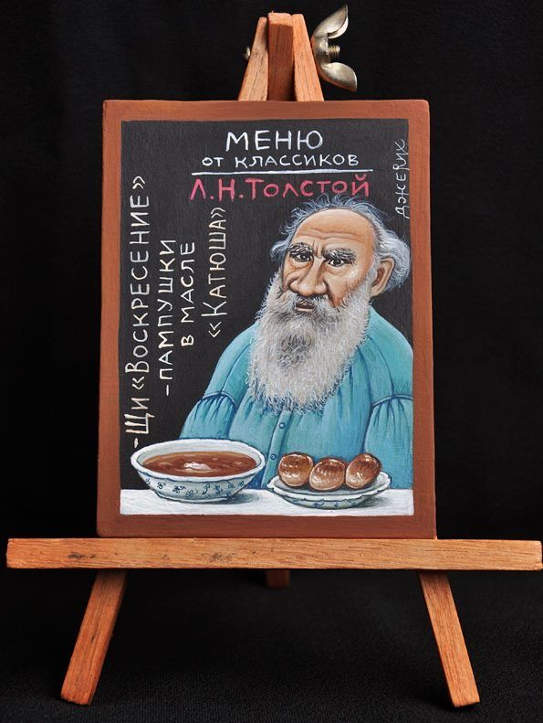

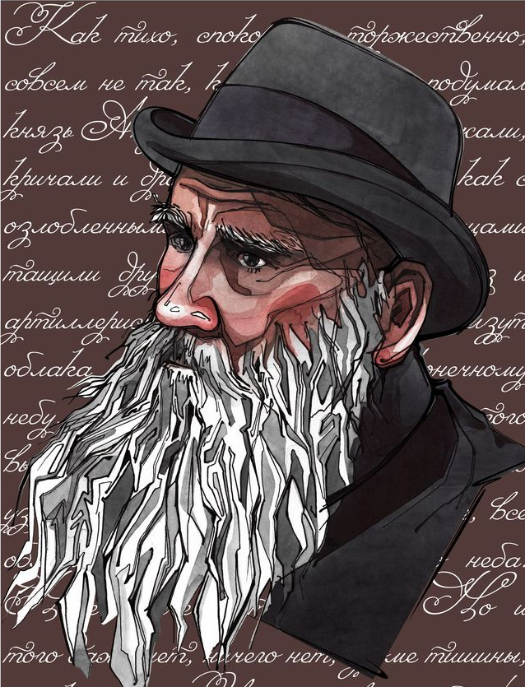
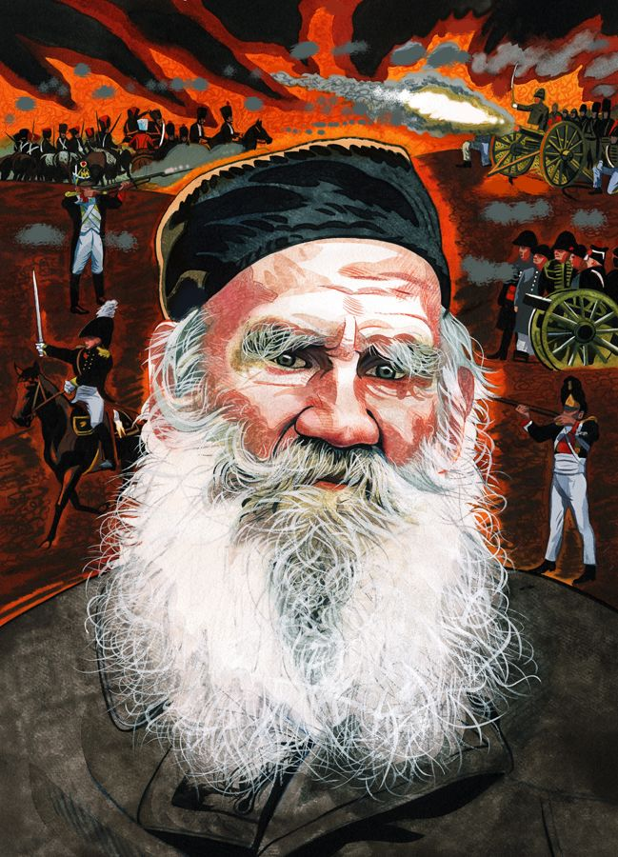
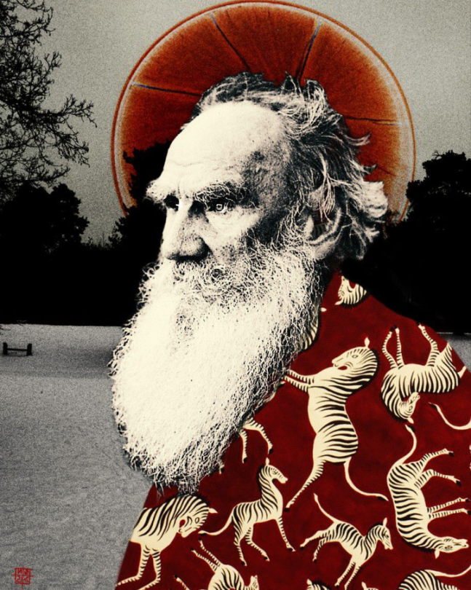
, чтобы спасти тех тонущих там Пушкиных, Остроградских, Филаретов, Ломоносовых. А они кишат в каждой школе.
Если учитель соединяет в себе любовь к делу и к ученикам, он — совершенный учитель.

Slide 17




Дарья проскурякова
учитель русского языка и литературы МКОУ «Новоюгинская СОШ»

